Slide 1

OBSERVATÓRIO DE FINANÇAS E ECONOMIA DE FRANCISCO E CLARA – CBJP
11 de novembro de 2020
APROFUNDAMENTO DA CRISE
PL 3.877/2020 e PL 19/2019

Slide 2
SISTEMA DA DÍVIDA GOVERNANDO O BRASIL
QUAL É O PROJETO ECONÔMICO DO GOVERNO?
APROFUNDAMENTO DA CRISE ECONÔMICA E EXPLOSÃO DA DÍVIDA
QUAL TEM SIDO O PAPEL DA DÍVIDA PÚBLICA?
“SISTEMA DA DÍVIDA”: AUSÊNCIA DE CONTRAPARTIDA ALGUMA EM INVESTIMENTOS DE INTERESSE DA POPULAÇÃO QUE PAGA A CONTA
NOVO PATAMAR DO SISTEMA DA DÍVIDA no qual a dívida sequer é registrada como “dívida pública” :
  Contabilização de Juros como se fosse Amortização
  Securitização
  Depósito Voluntário Remunerado
AUDITORIA DA DÍVIDA DEVERIA SER UMA ROTINA
Notes:
2

Slide 3
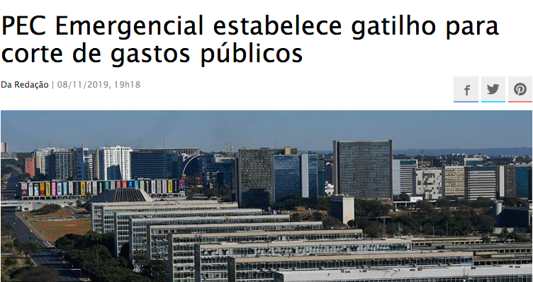
QUAL É O PROJETO ECONÔMICO DO GOVERNO?
Obedecer o “Teto de gastos” , mas para a dívida não existe teto
Submeter os direitos sociais ao pagamento da dívida
Privatizar “tudo”! Para que?
Reformar o Estado: PEC 32, Independência do Banco Central etc.
Notes:
3

Slide 4
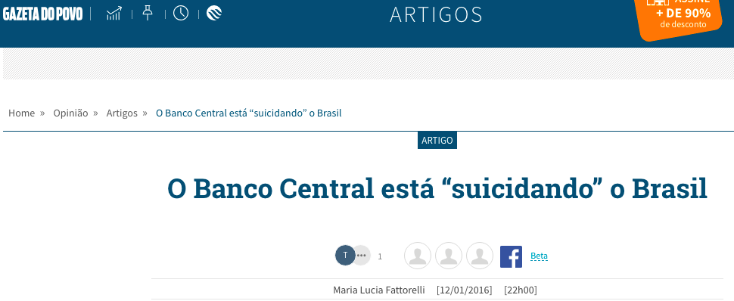
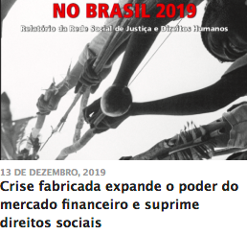
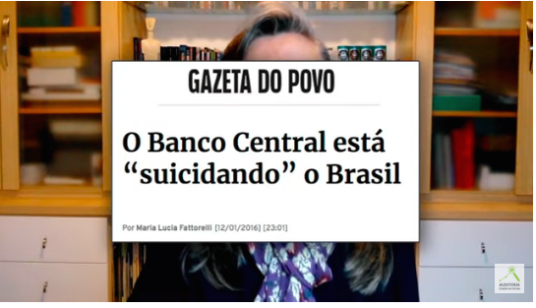
A crise que enfrentamos desde 2015 foi FABRICADA pela Política Monetária do Banco Central
https://bit.ly/2EQSXWf
https://bit.ly/3liKWeM
https://bit.ly/30Iljfw

Slide 5
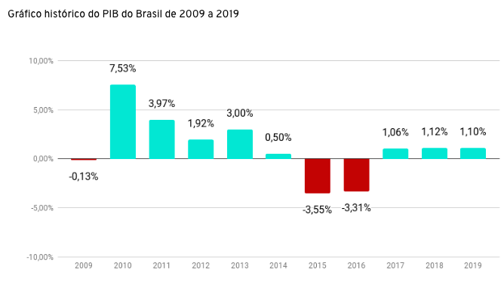
RELAÇÃO ENTRE A REMUNERAÇÃO DA SOBRA DE CAIXA DOS BANCOS E A QUEDA DO PIB, A QUEBRA DE EMPRESAS E O AUMENTO DO DESEMPREGO
A CRISE FABRICADA que atravessamos desde 2014 está diretamente ligada a essa operação, como mostramos em recente vídeo da campanha É HORA DE VIRAR O JOGO https://bit.ly/3p3vlT4 e artigo https://bit.ly/38kEiBQ
Ver Capítulo 6 da Novela Assalto aos Cofres Públicos

Slide 6
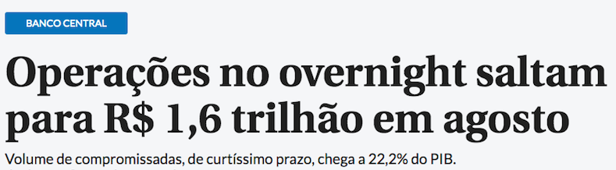
ABUSO DAS “OPERAÇÕES COMPROMISSADAS”
VOLUME DE “OPERAÇÕES COMPROMISSADAS NO MUNDO
Maior volume do mundo | Brasil | 24% do PIB
2º colocado | Filipinas | 3% do PIB
FONTE: Dados de final de 2016, levantados pelo IFI, ligado ao Senado Federal https://www12.senado.leg.br/ifi/pdf/estudo-especial-no-03-as-operacoes-compromissadas-do-banco-central-out-2017-1

Slide 7
QUAL O IMPACTO DESSA REMUNERAÇÃO DA SOBRA DE CAIXA DOS BANCOS ?
Geração de Dívida Pública: atualmente R$ 1,7 Trilhão da Dívida Interna corresponde a títulos utilizados para remunerar a sobra de caixa dos bancos
Gasto Público ilegal: conforme balanços do Banco Central (atualizados pelo IPCA), em 10 anos, o gasto correspondeu a cerca de R$ 1 trilhão! Mesma QUANTIA que Guedes pretendia “economizar” com os impactos da Reforma da Previdência (PEC 6)
Produz escassez de moeda na economia: o volume de moeda que deveria estar disponível para empréstimos fica esterilizada no BC, rendendo remuneração diária aos bancos às nossas custas
Qual a consequência dessa “falsa escassez de moeda” = Elevação brutal dos juros de mercado: empresas e famílias têm enorme dificuldade para acessar créditos, porque os bancos cobram taxas de juros elevadíssimas, pois preferem a garantia dos juros diários pagos pelo BC e toda a economia fica amarrada por falta de crédito.

Slide 8


2015: Bancos lucram com os mecanismos que alimentam o Sistema da Dívida e produzem a crise
2015
Lucro de
R$ 96 bilhões
+
Provisão de
R$ 187 bilhões
  Fonte: http://www4.bcb.gov.br/top50/port/top50.asp

Slide 9
APROFUNDAMENTO DA CRISE
MEDIDAS RESTRITIVAS DE DIREITOS SOCIAIS
  CRISE TEM SIDO USADA PARA JUSTIFICAR:
    EC 95 (PEC do Teto)
    EC 93 (aumento da DRU para 30%)
    Lei Complementar 159/2017
    Desonerações danosas ao financiamento da Seguridade Social
    Reformas Trabalhista, da Previdência e Administrativa
    Privatizações
    Esquema Fraudulento: “Securitização de Créditos Públicos”
    Plano mais Brasil para banqueiro: PEC 186, 187 e 188
    PEC 438
    EC 106 – compra de ativos privados pelo BC sem limite
    Autonomia do Banco Central, “legalização” da remuneração da sobra de caixa dos bancos – PLP 112/2019 e PLP 19/2019
    PL 3.877/2020 – Bolsa Banqueiro sem limite

Slide 10


O mesmo mecanismo que produziu a crise está sendo agora “legalizado” e aprofundado pelo PL 3.877/2020
https://auditoriacidada.org.br/conteudo/novela-assalto-aos-cofres-publicos-5-capitulos/

Slide 11
QUAL É O PROJETO ECONÔMICO DO GOVERNO ?
Faltam recursos para investimentos geradores de desenvolvimento socioeconômico e manutenção do Estado
Auxílio emergencial reduzido a apenas R$300,00 e com os dias contados
PRIVILÉGIO DOS BANCOS EM PLENA PANDEMIA
    R$ 1,2 Trilhão em 23/03/2020
    Aumento das “Compromissadas” e da remuneração da sobra de caixa ilegal
    “Legalização” e majoração da remuneração diária da sobra de caixa sem limite PL 3.877/2020
    Vários trilhões com a EC 106/2020 sem limite
    Ganhos em contratos de SWAP
    Securitização de Créditos (LC 173/2020)
    Lucro superior a R$ 100 bilhões no 1º semestre 2020

Slide 12
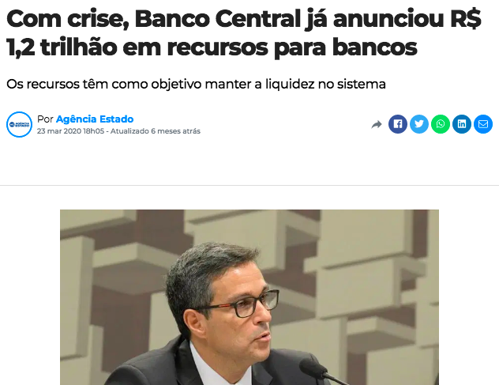
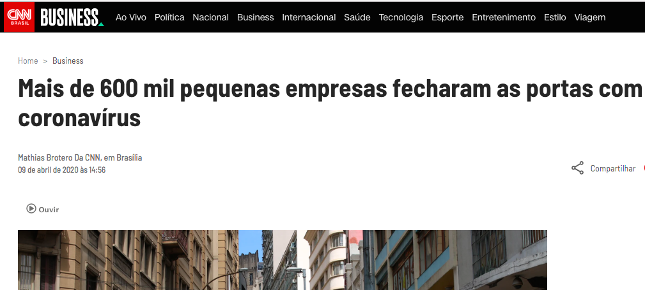
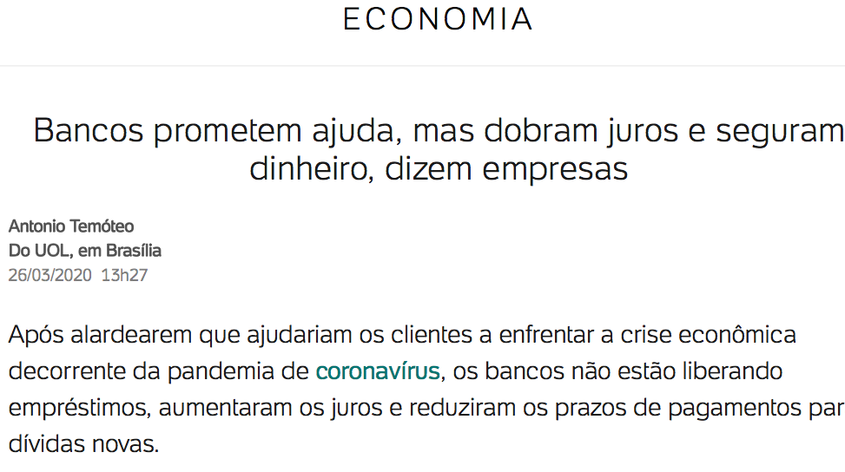
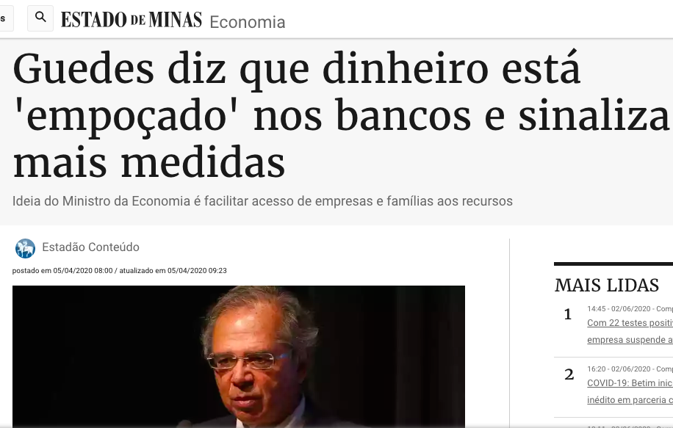
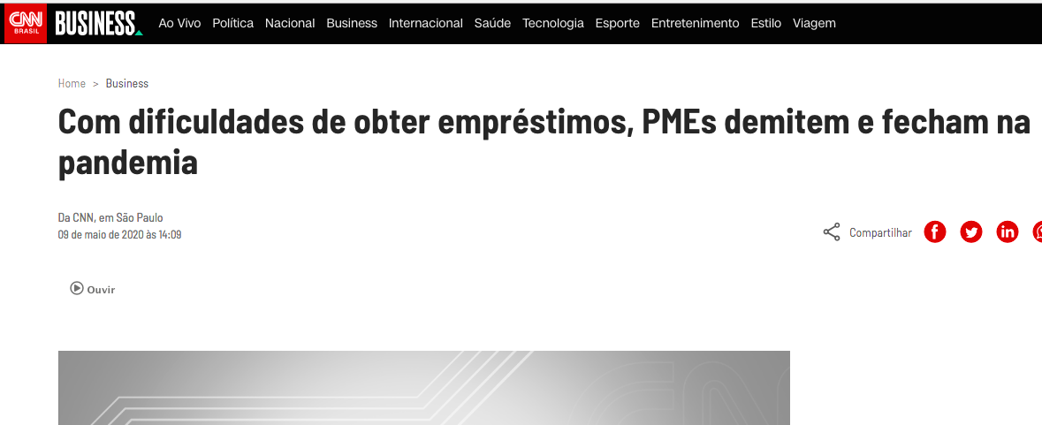
Banco Central liberou R$ 1,2 trilhão para bancos, mas estes não emprestaram às empresas e lucram com a remuneração da sobra de caixa

Slide 13
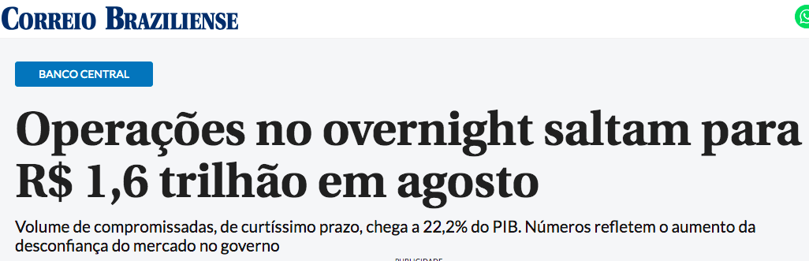
Em 2020 houve aumento brutal no volume das
OPERAÇÕES COMPROMISSADAS
Até agosto/2020 o aumento foi de R$ 645 BILHÕES
No mesmo período
ESTOQUE DA “DÍVIDA BRUTA DO GOVERNO GERAL”
AUMENTO de cerca de R$ 890 BILHÕES
O Governo usa o crescimento da dívida para justificar Privatizações e Contrarreformas, mas o problema está localizado no Sistema da Dívida

Slide 14
PL 3.877/2020 MEGA PEDALADA
Mantém e agrava a remuneração aos bancos
CONTABILIDADE CRIATIVA PARA ESCONDER A DÍVIDA

Slide 15
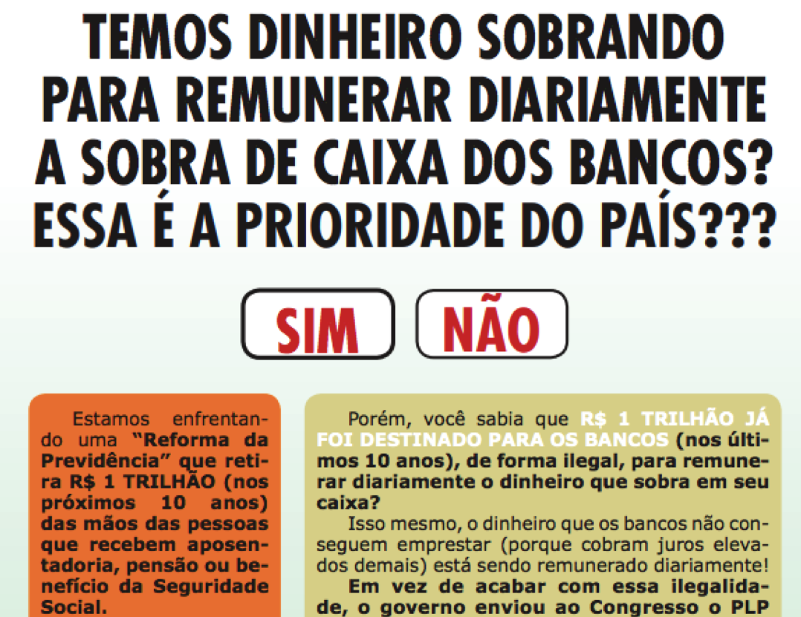
POLÍTICA MONETÁRIA DO BANCO CENTRAL TRANSFERE RECURSOS PARA BANCOS E AUMENTA A DÍVIDA INTERNA EM TRILHÕES
Vídeo:
https://bit.ly/3jOvJBX
Folheto:
https://bit.ly/2GQFvSR
NOVELA:
https://bit.ly/34FjnH9

Slide 16
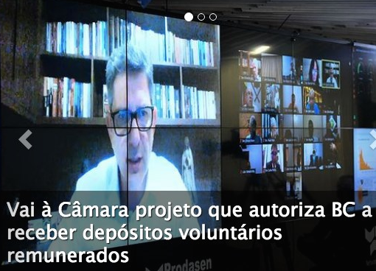
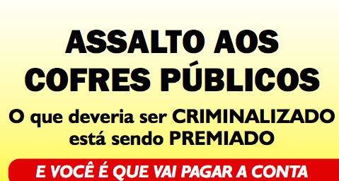
APROVAÇÃO VERGONHOSA NO SENADO
PLP 19/2019 e PL 3.877/2020
Autonomia do Banco Central e “legalização” da remuneração da sobra de caixa dos bancos
Temos dinheiro sobrando para doar aos bancos?
https://bit.ly/35pu0NH
https://bit.ly/2IhRmwQ

Slide 17
ARGUMENTO ERRADO DE QUEM DEFENDE PL 3877/2020:
“Se não fizer as operações compromissadas (e nem os depósitos voluntários remunerados) os juros vão cair e o governo perde o controle sobre a política monetária e a taxa de juros”
Esse argumento mostra que os defensores do PL 3.877/2020 não querem deixar a taxa de juros cair, o que interessa somente aos bancos, pois toda a economia perde com os juros altos praticados no Brasil.
Não estamos defendendo abandonar qualquer tipo de controle de liquidez, mas sim, injetar dinheiro na economia e parar de remunerar sobra de caixa dos bancos, para que as taxas de juros de fato caiam e os financiamentos sejam feitos.
Absurdo termos uma crise brutal (PIB per capita em 2019 foi 7,35% inferior a 2013, e o PIB deve cair mais 5% em 2020), taxas de juros de 250% ao ano no cheque especial e 9% ao ano na média dos títulos da dívida pública.
NÃO ACEITAMOS DAR CARTA BRANCA SEM LIMITE PARA REMUNERAR BANCOS
E PREJUDICAR TODA A ECONOMIA DO PAÍS!

Slide 18
ARGUMENTO ERRADO DE QUEM DEFENDE PL 3877/2020:
“Mudar a sistemática de operações compromissadas para depósitos voluntários remunerados não muda nada”
MUDA SIM:
ATUALMENTE A REMUNERAÇÃO É ILEGAL, FEITA MEDIANTE O ABUSO DAS OPERAÇÕES COMPROMISSADAS, QUE DEVERIA SER INTERROMPIDA, PUNINDO-SE OS RESPONSÁVEIS POR IMENSOS DANOS À ECONOMIA DO PAÍS;
O PL 3877/2020 TRANSFORMA A REMUNERAÇÃO DA SOBRA DE CAIXA DOS BANCOS EM LEI OBRIGATÓRIA E SEM LIMITE!
Atualmente, não existe lei que autorize remunerar sobra de caixa de banco. Está havendo ABUSO da autorização na utilização de títulos públicos para exercício de política monetária.
Remunerar sobra de caixa de banco não é política monetária: É DOAÇÃO DE DINHEIRO PÚBLICO PARA BANCO, PROVOCANDO ESCASSEZ DE MOEDA E PARALISANDO TODA A ECONOMIA DO PAÍS.
DEFENDER O PL 3877/2020 SIGNIFICA FORTALECER TEORIA ECONÔMICA QUE SÓ FAVORECE OS RENTISTAS E AMARRA A ECONOMIA PRODUTIVA

Slide 19
ARGUMENTO ERRADO DE QUEM DEFENDE PL 3877/2020:
“Recolher e remunerar a sobra de caixa dos bancos é necessário para se controlar a inflação”
A realização das “operações compromissadas” em montantes exorbitantes tem sido justificada por sucessivos Presidentes do Banco Central pela suposta necessidade de controlar inflação, sob o argumento de que seria preciso reduzir a quantidade de moeda em circulação, para que a taxa de juros suba (ou não caia), e assim as pessoas e empresas não tenham facilidade de crédito para consumir ou investir, provocando assim a queda nos preços.
Porém, no Brasil, a inflação não tem nada a ver com isso!
A inflação que existe no Brasil (segundo estudos do próprio BC) tem sido causada principalmente pela alta de preços administrados pelo governo (energia, combustíveis etc.) e pela alta do preço de alimentos (devido a uma equivocada política agrícola e agrária que não prioriza a agricultura familiar).
Defender o PL 3.877/2020 significa entregar ao BC (presidido por banqueiros) carta branca para remunerar sobra de caixa de banco, aprofundando a crise fabricada por esse mesmo mecanismo desde 2014, e que tem sido usada para justificar contrarreformas, privatizações, cortes de investimentos sociais etc.

Slide 20
ARGUMENTO ERRADO DE QUEM DEFENDE PL 3877/2020:
“Mudar a sistemática de operações compromissadas para depósitos voluntários remunerados não tem nada a ver com legalizar a doação de dinheiro a bancos”
Qual fato econômico que justifica remunerar o que os bancos quiserem depositar no Banco Central?
O que justifica pagar juros (sem limite) aos bancos, sobre o valor que depositarem no BC, e que sequer pertence a eles?
A justificativa de controlar a inflação não cola: em 2017, por exemplo, a inflação (IGP) foi negativa e o IPCA esteve abaixo do piso da meta de inflação. Nessa circunstância, o volume de “operações compromissadas” bateu recorde na época (R$1,287 trilhão), aprofundando a crise.
A justificativa de controlar liquidez também não cola, ainda mais que neste ano o BC entregou R$ 1,2 trilhão de liquidez aos bancos em 23/03/2020. Ora, bastaria revogar as medidas adotadas para realizar esse aumento de liquidez.
Está na cara a TRANSFERÊNCIA DE RECURSOS PÚBLICOS PARA BANCOS SEM JUSTIFICATIVA! ISSO SE CHAMA DOAÇÃO!

Slide 21
ARGUMENTO ERRADO DE QUEM DEFENDE PL 3877/2020:
“O Banco Central precisa retirar da economia a quantidade de moeda que foi injetada com o “Auxílio Emergencial”
O Banco Central injetou R$ 1,2 TRILHÃO de liquidez nos bancos a partir de 23/03/2020, como amplamente noticiado.
Todos os gastos com a Pandemia atingiram R$ 469,69 bilhões até 11/11/2020, segundo o Tesouro Nacional.
Até 30/09/2020 o volume das operações compromissadas já tinha alcançado quase R$ 1,7 TRILHÃO, tendo crescido R$ 667 bilhões neste ano.
Qual a justificativa para gerar escassez de moeda e forçar a alta dos juros de mercado quando precisamos fazer justamente o contrário para sair da crise?
Qual a justificativa para gastar dinheiro do orçamento federal para remunerar a sobra de caixa dos bancos sem limite, quando faltam recursos para as necessidades sociais urgentes?

Slide 22
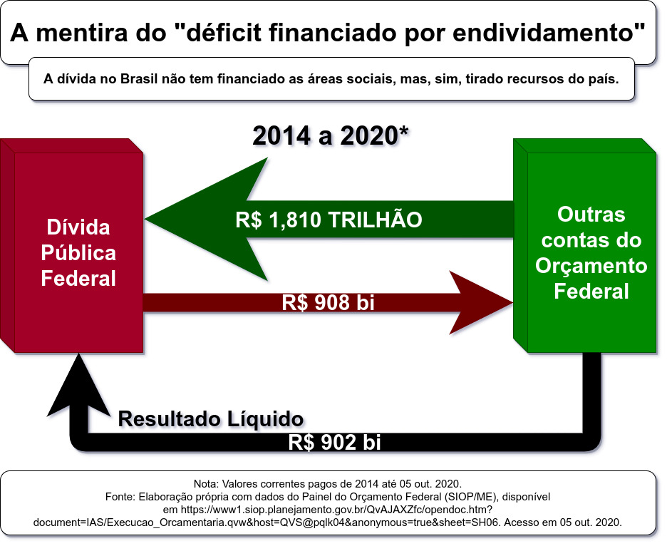
ARGUMENTO ERRADO DE QUEM DEFENDE PL 3877/2020:
“Se a taxa de juros cair, vai haver desvalorização cambial e o governo não vai conseguir emitir dívida para cobrir suas despesas”
Quem diz isso parte da ideia (neoliberal) de que o capital foge quando os juros estão baixos, quando na realidade foge porque não há o devido controle de capitais no Brasil.
Quem diz isso parte do princípio (neoliberal) de que no Brasil a dívida tem financiado os gastos sociais, quando, na verdade, está RETIRANDO dinheiro das áreas sociais, conforme gráfico.

Slide 23
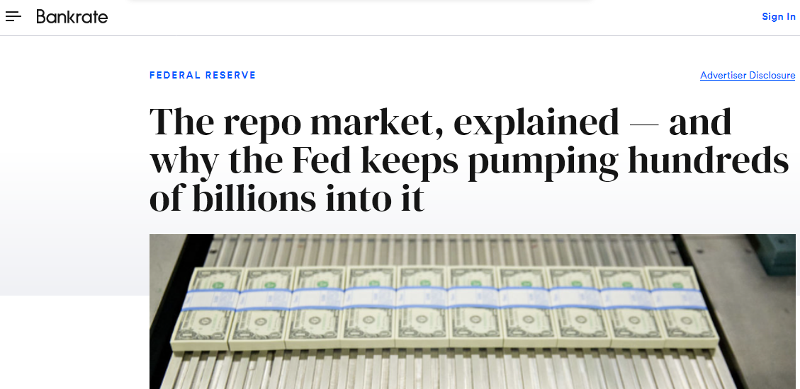
ARGUMENTO ERRADO DE QUEM DEFENDE O PL 3877/2020:
“Esta operação (de enxugar liquidez) é feita em todos os países”
Na verdade, os demais países estão INJETANDO dinheiro nos bancos e obrigando-os a emprestar a juros baixos e ativar a economia. No Brasil, o Banco Central injetou R$1,2 trilhão de liquidez nos bancos a partir de 23/3/2020, mas está ENXUGANDO R$ 1,7 TRILHÃO e remunerando os bancos diariamente por isso, apesar da crise brutal, levando milhões de empresas à falência.
“O MERCADO DE RECOMPRA, EXPLICADO - E PORQUE O FED CONTINUA INJETANDO CENTENAS DE BILHÕES NELE”
Essa é a principal razão pela qual as operações compromissadas do FED são tão importantes. Quando o crédito se esgota, fica mais difícil para as empresas e empresas obterem acesso a um empréstimo tão necessário. E durante uma recessão, essa pode ser a diferença entre uma empresa se manter à tona - o que significa que os trabalhadores ainda recebem seus contracheques - ou, em última instância, falir.”
https://www.bankrate.com/banking/federal-reserve/why-the-fed-pumps-billions-into-repo-market/

Slide 24
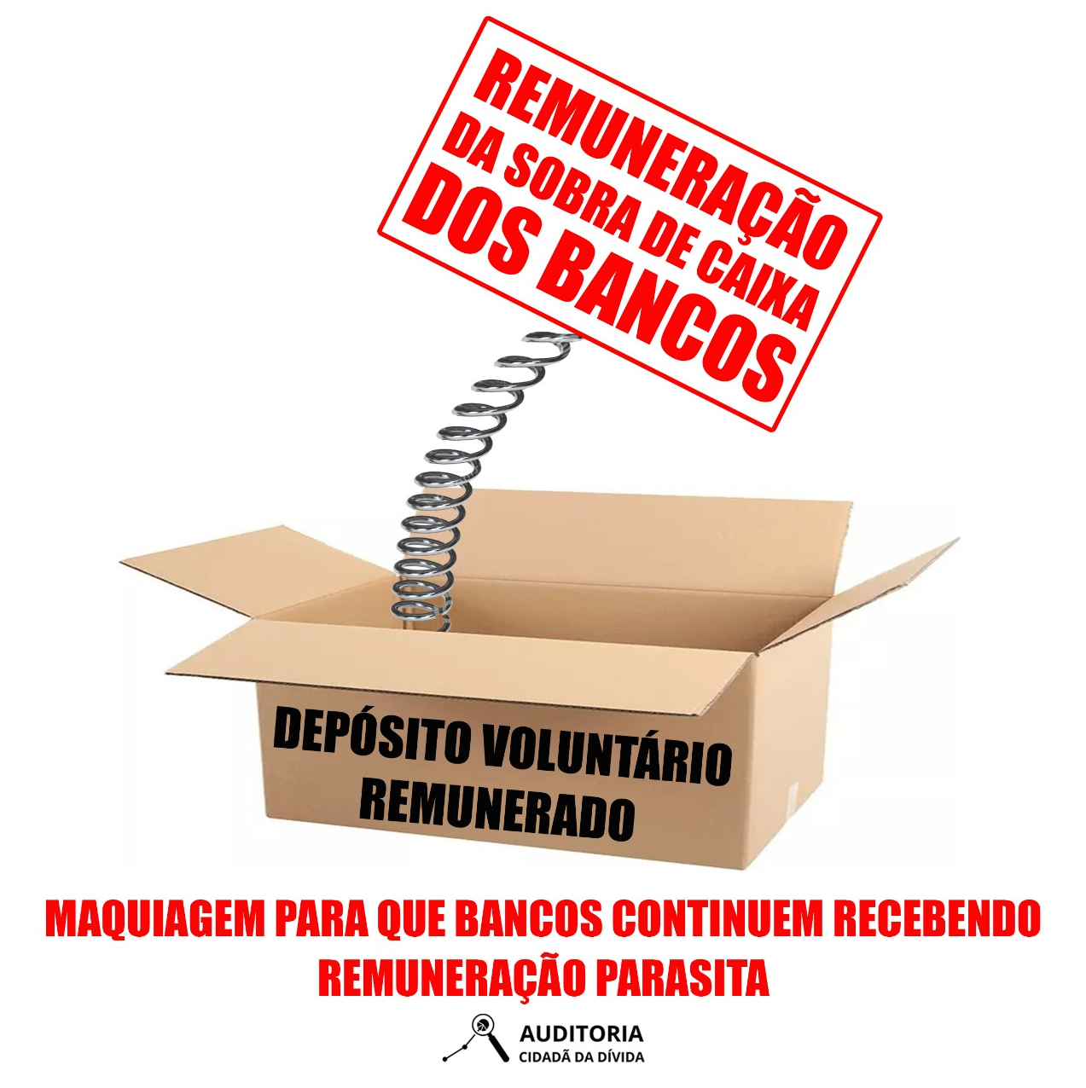
PLP 112/2019 e PLP 19/2019 SACRAMENTAM POLÍTICA MONETÁRIA SUICIDA DO BANCO CENTRAL
O QUE SIGNIFICA A INDEPENDÊNCIA DO BC ?
BC autônomo em relação a todos os poderes, podendo fazer suas próprias normas
“Legalização” da REMUNERAÇÃO DA SOBRA DE CAIXA DOS BANCOS, mascarada de DEPÓSITO VOLUNTÁRIO REMUNERADO https://bit.ly/34mLp9h
Notes:
24

Slide 25
O DÉFICIT SEMPRE ESTEVE NO BANCO CENTRAL
Fontes: Banco Central - Séries Temporais nº 16953 e 16962; Tabela – Necessidades de Financiamento do Setor Público - https://www.bcb.gov.br/content/estatisticas/Documents/Tabelas_especiais/Nfspp.xls

Slide 26
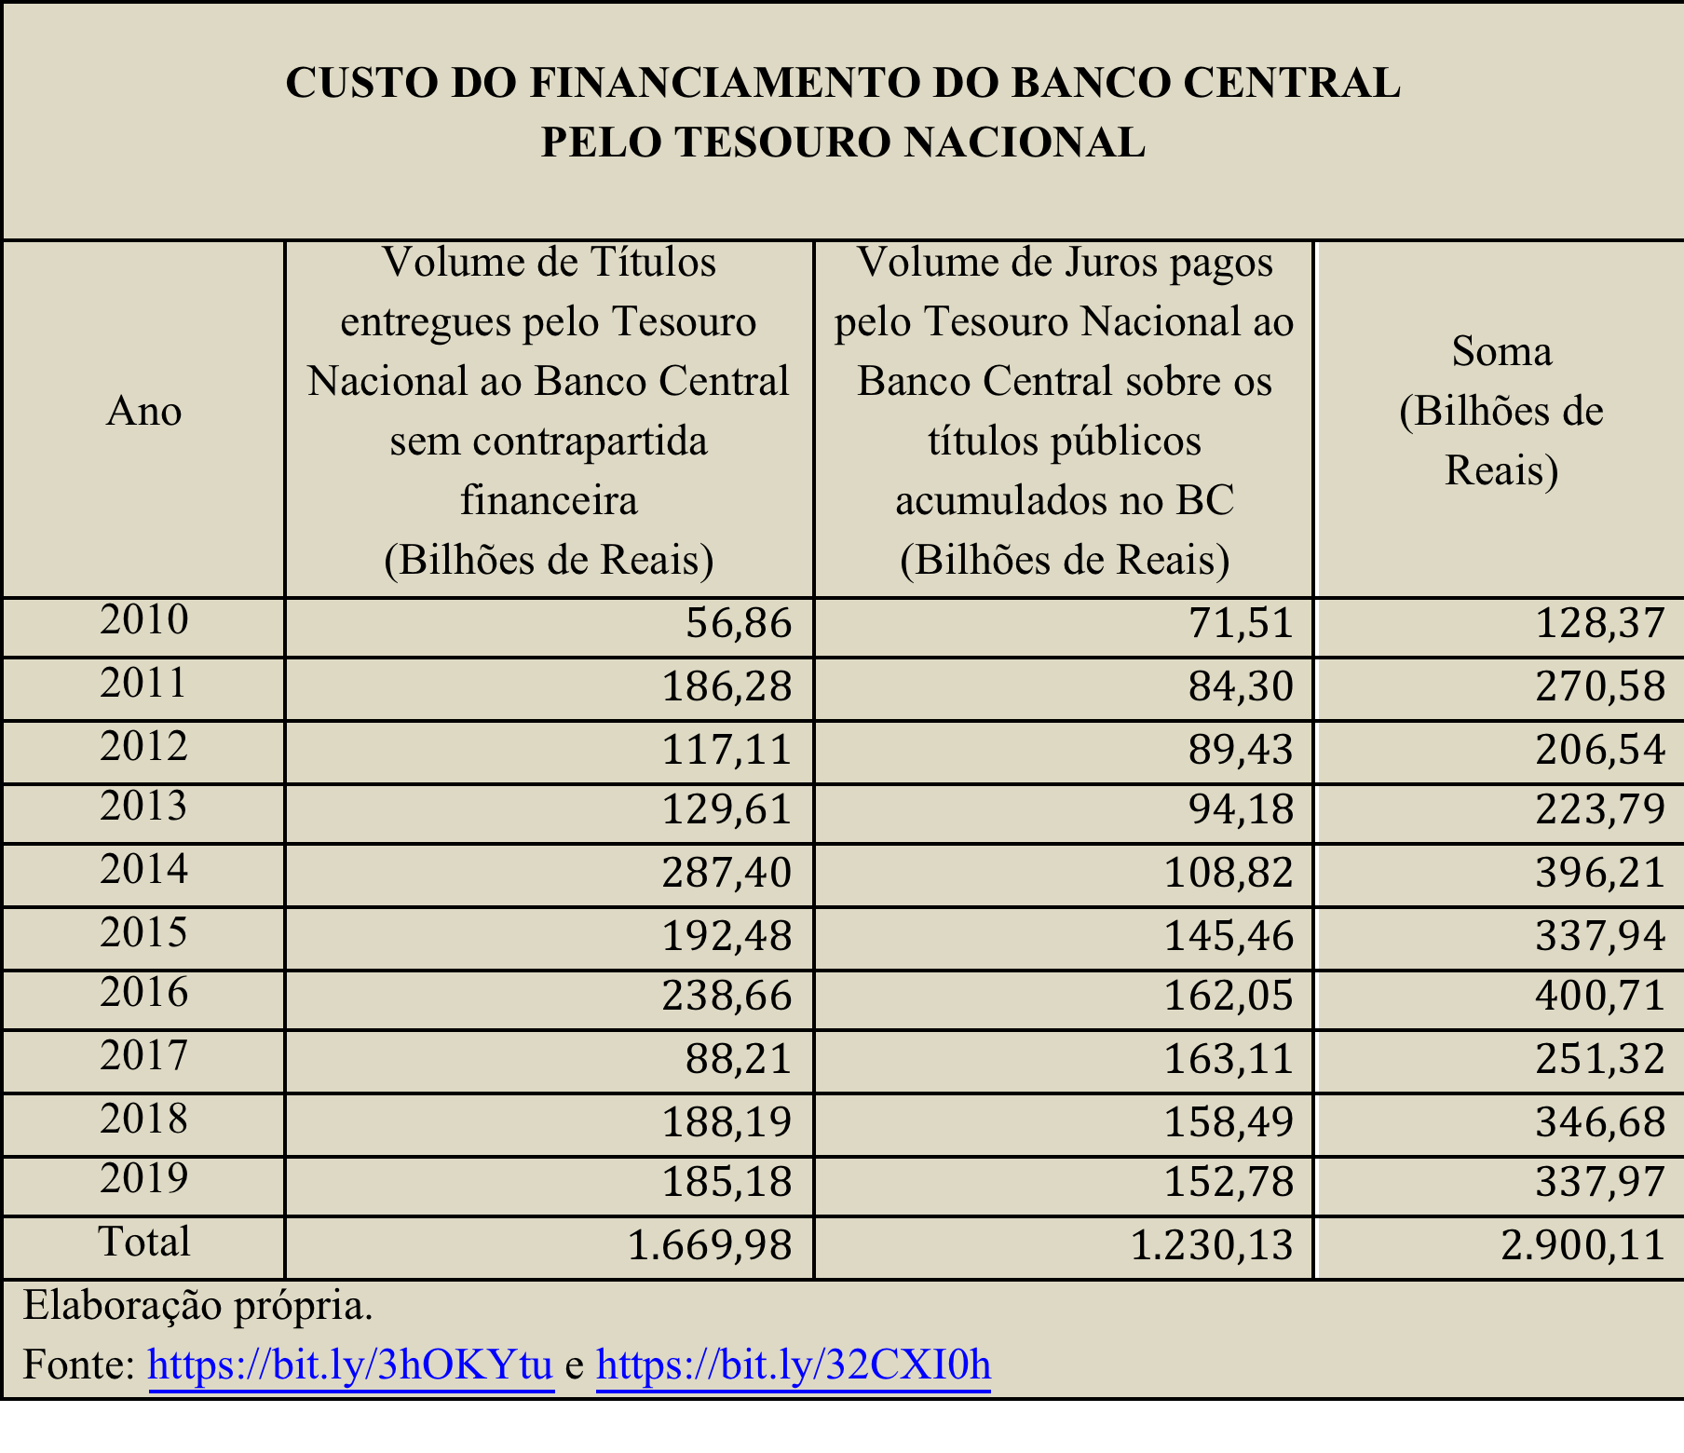
RENÚNCIA FISCAL E GASTO COM JUROS PAGOS PELO TESOURO NACIONAL AO BANCO CENTRAL
QUASE R$ 3 TRILHÕES DE 2010 A 2019
https://bit.ly/36OSUIJ

Slide 27
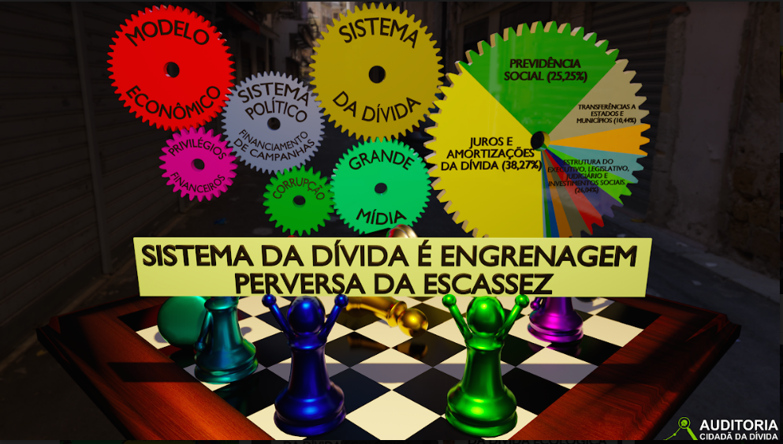
SISTEMA DA DÍVIDA
Utilização do endividamento público às avessas: ao invés de instrumento de financiamento dos Estados, funciona como mecanismo de subtração de recursos públicos, que são direcionados principalmente a bancos e grandes corporações
Principal característica: a dívida cresce por causa de mecanismos financeiros sem contrapartida ao país
Se reproduz em âmbito
internacional e regional,
para estados e municípios
Maior beneficiário: BANCOS
Novo patamar: a dívida sequer
é registrada como dívida

Slide 28
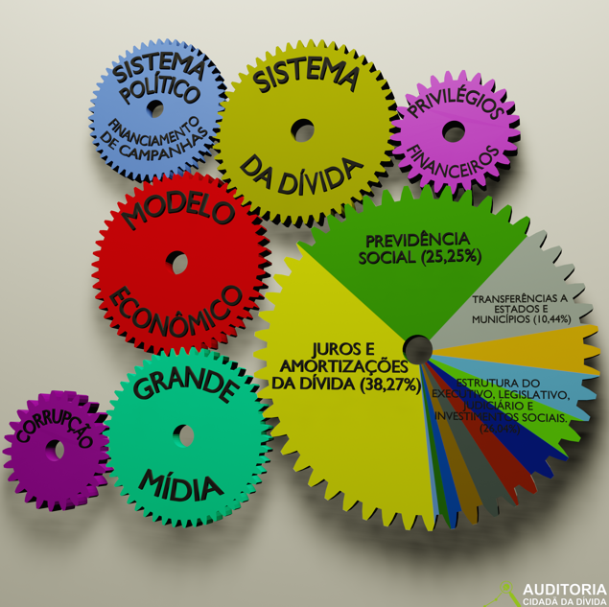
“Sistema da Dívida”
Como opera
Modelo Econômico
Privilégios Financeiros
Sistema Legal
Sistema Político
Corrupção
Grande Mídia
SISTEMA FINANCEIRO: BIS, FMI, BM, BID, Bancos Centrais, banca privada internacional e nacional
Dominação financeira e graves consequências sociais
Notes:
Suspensão pagamento encargos aos rentistas (Bonos Global 2012 e 2030) desde novembro/2008
Proposta soberana de recompra do restante da dívida por no máximo 30% de seu valor nominal
The Economist (23/04/2009): “Sr. Correa parece ser incorruptível (...) gasto público cresceu 71% em 2008, resultado de investimentos em escolas e hospitais”
ESTA É A PROVA DA VIABILIDADE POLÍTICA DA AUDITORIA DA DÍVIDA
ENQUANTO ISSO, O GOVERNO BRASILEIRO RECOMPRA TÍTULOS DA DÍVIDA EXTERNA A 130% DO VALOR DE FACE, EM MÉDIA

Slide 29
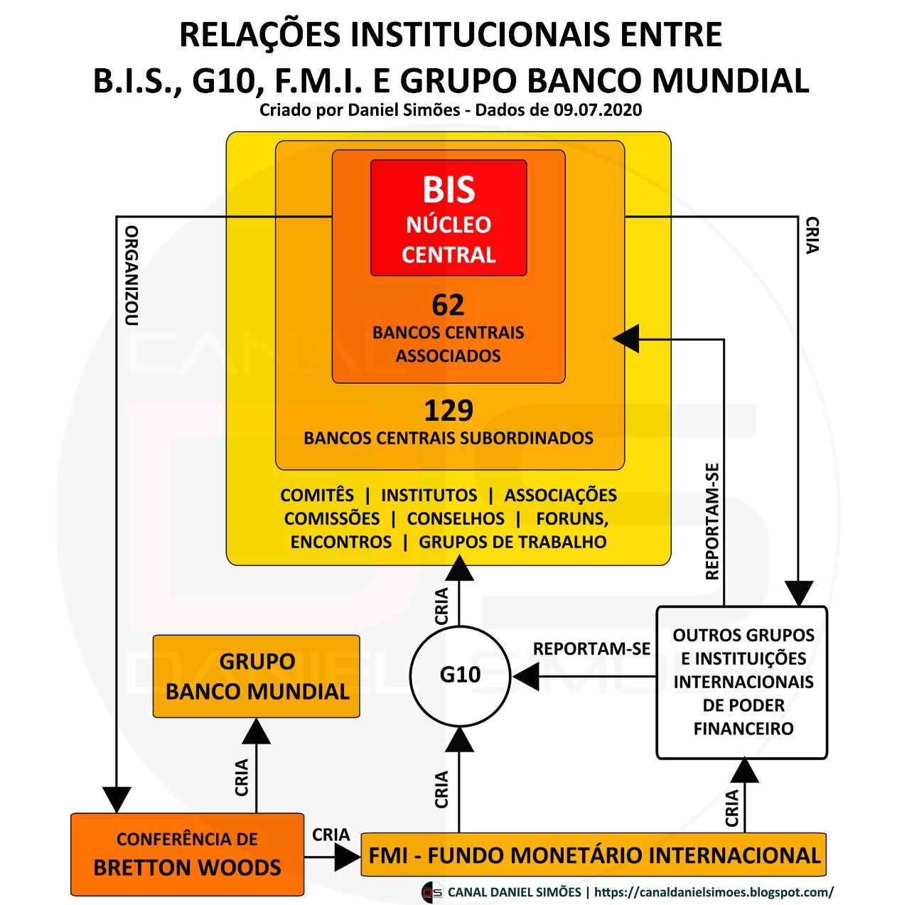
QUEM MANDA NO BRASIL ?
O BIS e o SISTEMA DA DÍVIDA
https://bit.ly/3hVPV3Z
BANCO PRIVADO BIS:
Centro do poder de regulamentação e supervisão financeira global
https://bit.ly/35mCy7h
Notes:
29

Slide 30
  TCU afirma que dívida não serviu para investimento no país https://bit.ly/2NTPlJo
  De 1995 a 2015 produzimos
  R$ 1 Trilhão de Superávit Primário. Apesar disso, a dívida interna federal aumentou de
  R$86 bilhões para quase
  R$4 trilhões no mesmo período.
  O que tem feito a chamada Dívida Pública explodir?
  É evidente que os investimentos e gastos sociais não foram os responsáveis pelo aumento da dívida interna, pois produzimos Superávit Primário imenso, mas sim os mecanismos de política monetária do Banco Central, responsáveis por déficit nominal brutal e pela fabricação da “crise”

Slide 31
A DÍVIDA PÚBLICA TEM SIDO GERADA POR MECANISMOS FINANCEIROS:
Transformações de dívidas do setor privado em dívida pública ilegal transferência de dívidas privadas para o BC: PROER, PROES, EC 106
Transformação de dívida externa irregular, suspeita de prescrição, em operação feita em Luxemburgo: Plano Brady
Elevadíssimas taxas de juros: sem justificativa técnica ou econômica
A ilegal prática do anatocismo: incidência contínua de juros sobre juros
A irregular contabilização de juros como se fosse amortização da dívida, burlando-se o artigo 167, III, da Constituição Federal.
As sigilosas operações de swap cambial realizadas pelo BC em moeda nacional, garantindo o risco de variação do dólar de forma sigilosa.
Remuneração da sobra do caixa dos bancos por meio do abuso das sigilosas “operações compromissadas” que chegam a R$ 1,4 trilhão.
Emissão excessiva de títulos para formar “colchão de liquidez”.
Prejuízos do Banco Central transferidos para o TN (Art. 7º da LRF)
“Securitização” gera dívida ilegal que é paga por fora do orçamento, mediante desvio de arrecadação que sequer alcançará os cofres públicos
Notes:
Suspensão pagamento encargos aos rentistas (Bonos Global 2012 e 2030) desde novembro/2008
Proposta soberana de recompra do restante da dívida por no máximo 30% de seu valor nominal
The Economist (23/04/2009): “Sr. Correa parece ser incorruptível (...) gasto público cresceu 71% em 2008, resultado de investimentos em escolas e hospitais”
ESTA É A PROVA DA VIABILIDADE POLÍTICA DA AUDITORIA DA DÍVIDA
ENQUANTO ISSO, O GOVERNO BRASILEIRO RECOMPRA TÍTULOS DA DÍVIDA EXTERNA A 130% DO VALOR DE FACE, EM MÉDIA

Slide 32
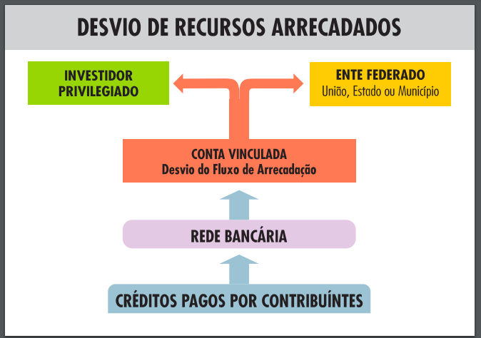
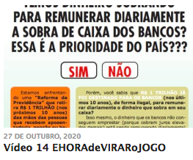
Novo patamar do SISTEMA DA DÍVIDA
Mecanismos financeiros geram dívida pública que sequer é registrada como “dívida pública”
“Depósito Voluntário Remunerado” esconde a dívida pública
Esquema da Securitização se apropria dos recursos públicos
BANCOS FOGEM DA AUDITORIA E APROFUNDAM O SISTEMA DA DÍVIDA – Vídeo https://bit.ly/32CSDpn

Slide 33
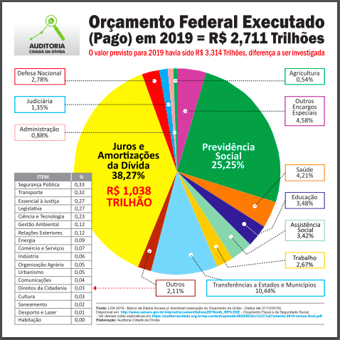

Slide 34
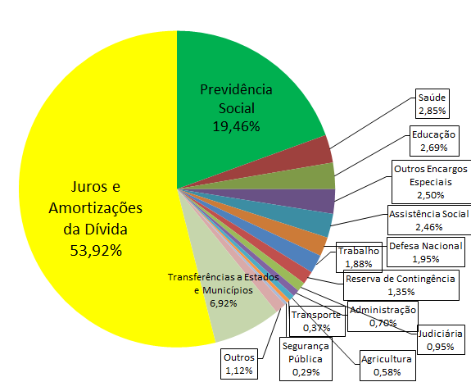
PLOA 2021 – MAIS PRIVILÉGIO PARA OS RENTISTAS
DEFENSORES DO MERCADO SE DESESPERAM COM ESSE GRÁFICO:
Alegam que a parte amarela “é só rolagem/refinanciamento”
Porém, o governo computa grande parte dos juros como se fosse “rolagem” ou “refinanciamento”
Ignoram que todo ano centenas de bilhões de reais de outras fontes (que nada tem a ver com novos empréstimos) são destinadas para o pagamento da dívida.
Pegar empréstimo para pagar juros é uma opção política. É dinheiro que poderia ir para investimentos sociais.
Dizem que “a dívida não é problema, pois o governo pode emitir moeda e pagar”
Ignoram a política monetária do BC que remunera toda a sobra de caixa dos bancos, com danos a toda a economia do país.
Emitir moeda para pagar dívida ilegal e ilegítima é a mesma coisa que defender abertamente a concentração de renda, a corrupção ou as desonerações abusivas para os muito ricos.
R$ 2,236 TRILHÕES
Fonte: Banco de Dados - Sistema de Consulta a LOA 2021 - http://www.camara.leg.br/internet/comissao/index/mista/orca/orcamento/OR2021/proposta/PL2021.EXE

Slide 35
A “NECESSIDADE” DE PAGAR ENCARGOS DA DÍVIDA PÚBLICA TEM SIDO A JUSTIFICATIVA PARA:
Destinação da maior parte do Orçamento Federal para os gastos com Juros e Amortizações
Contínuo e rigoroso Ajuste Fiscal, levando a contingenciamentos cada vez mais drásticos que impedem o funcionamento do Estado (até mesmo na área da Defesa Nacional) e a prestação dos serviços públicos essenciais (Saúde, Educação etc.)
Privatizações
Contrarreformas que favorecem bancos https://bit.ly/2XV1Pkw
Modificações constitucionais danosas (EC 95)
Novos esquemas geradores de dívida pública: “Securitização”; EC 106/2020 (compra de papel podre pelo BC sem limite https://bit.ly/3jK41a5) e PL 3.877/2020 (Bolsa Banqueiro sem limite)
Notes:
35

Slide 36
AUDITORIA DA DÍVIDA
Prevista na Constituição Federal de 1988
Plebiscito popular ano 2000: mais de seis milhões de votos
AUDITORIA CIDADÃ DA DÍVIDA
www.auditoriacidada.org.br
CPI da Dívida Pública
Passo importante, mas ainda não significa o cumprimento da Constituição
Notes:
36

Slide 37

  ESTRATÉGIAS DE AÇÃO
CONHECIMENTO DA REALIDADE
    Modelo Econômico Errado
    Política Monetária suicida do BC
    Sistema da Dívida
MOBILIZAÇÃO SOCIAL CONSCIENTE
REPUDIAR OS PROJETOS PL 3.877/2020 e PLP19/2019
AÇOES CONCRETAS
    Campanha É HORA DE VIRAR O JOGO https://bit.ly/33bVDd0
    AUDITORIA DA DÍVIDA COM PARTICIPAÇÃO SOCIAL
    Participar das atividades convocadas www.auditoriacidada.org.br
    Enviar carta aos ministros(as) do STF https://bit.ly/3a9HO0y

Slide 38
Grata
Maria Lucia Fattorelli
www.auditoriacidada.org.br
www.facebook.com/auditoriacidada.pagina

